Slide 1
サイレコ／年末調整ソフトウェア連携／従業員マニュアル
株式会社アクティブ アンド カンパニー
サイレコサポートセンター

Slide 2
目次
【年末調整ソフトウェアのダウンロード】 | P.4
【控除申告書の作成】 | P.6
初めて作成する場合 | P.7
2年目以降に作成する場合 | P.14
【控除申告書の保存】 | P.24
【控除申告書の提出】 | P.29
メールで提出 | P.30
サイレコに登録 | P.31

Slide 3
年末調整ソフトウェアのダウンロード

Slide 4
年末調整ソフトウェアのダウンロード
リンク先から、国税庁の「年末調整控除申告書作成用ソフトウェア」をダウンロードします
https://www.nta.go.jp/users/gensen/nenmatsu/nencho.htm

Slide 5
控除申告書の作成

Slide 6
控除申告書の作成
年末調整ソフトウェアで控除申告書を作成します
はじめて作成する場合
新しい控除申告書を作成します
※2回目以降の作成であっても、前年度の控除申告書の電子データがない場合はこちらをご選択ください
2年目以降に作成する場合
前年度に作成した控除申告書の電子データを利用し、変更部分を修正する形で作成します

Slide 7
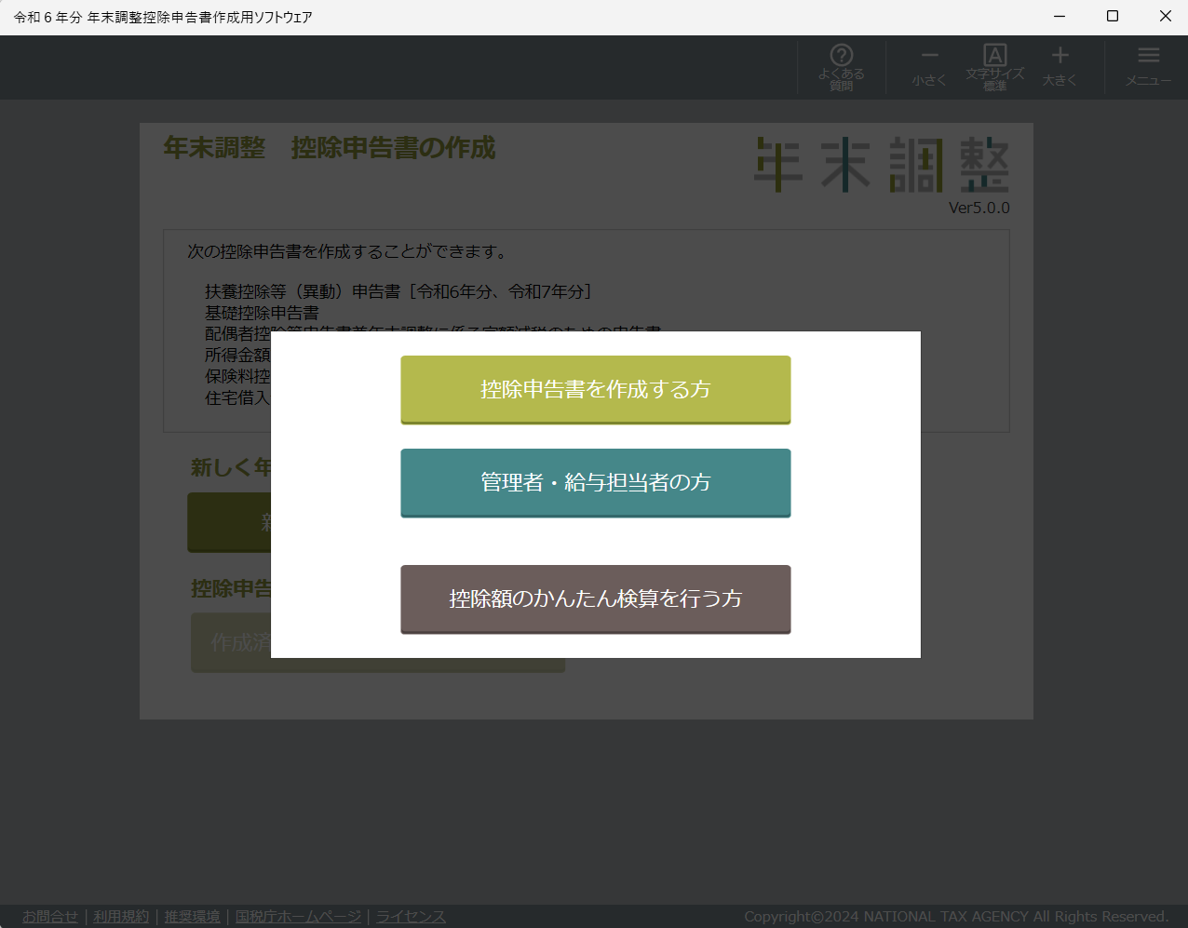
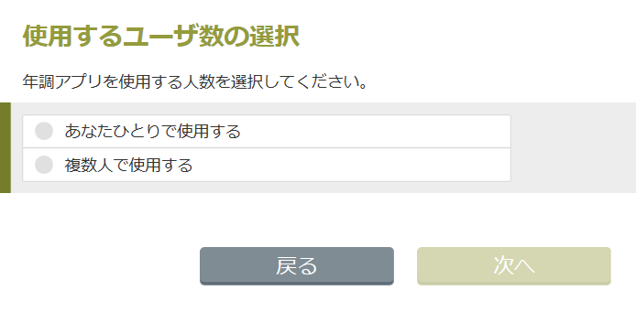
控除申告書の作成 初めて作成する場合①
控除申告書を初めて作成する場合の手順です
①
②
① ［控除申告書を作成する方］をクリックします
② 「あなたひとりで使用する」を選択し、［次へ］をクリックします

Slide 8
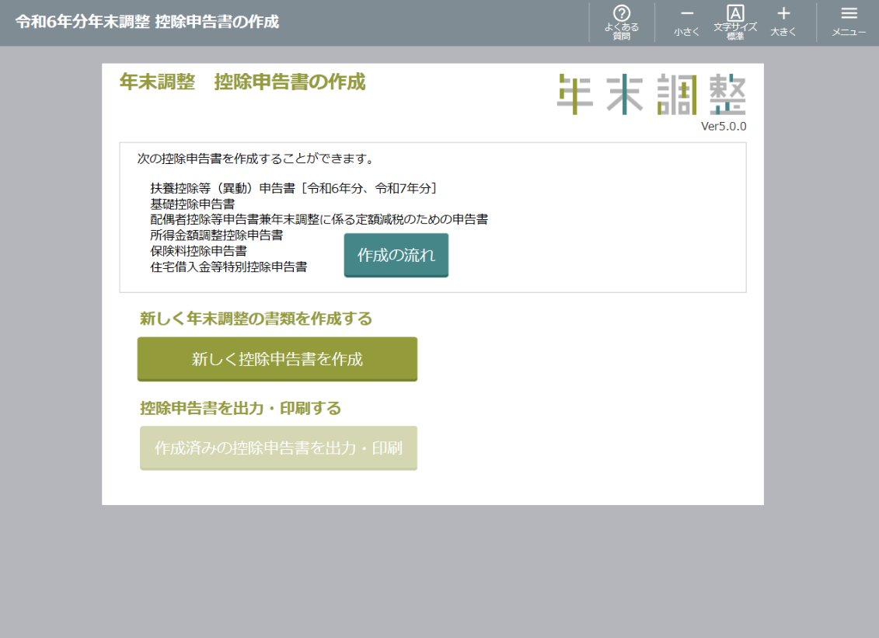
控除申告書の作成 初めて作成する場合②
［作成の流れ］をクリックすると
操作の流れを確認することが
可能です
④
③
③ ［新しく控除申告書を作成］をクリックします
④ ［控除申告書を選んで作成］をクリックします

Slide 9
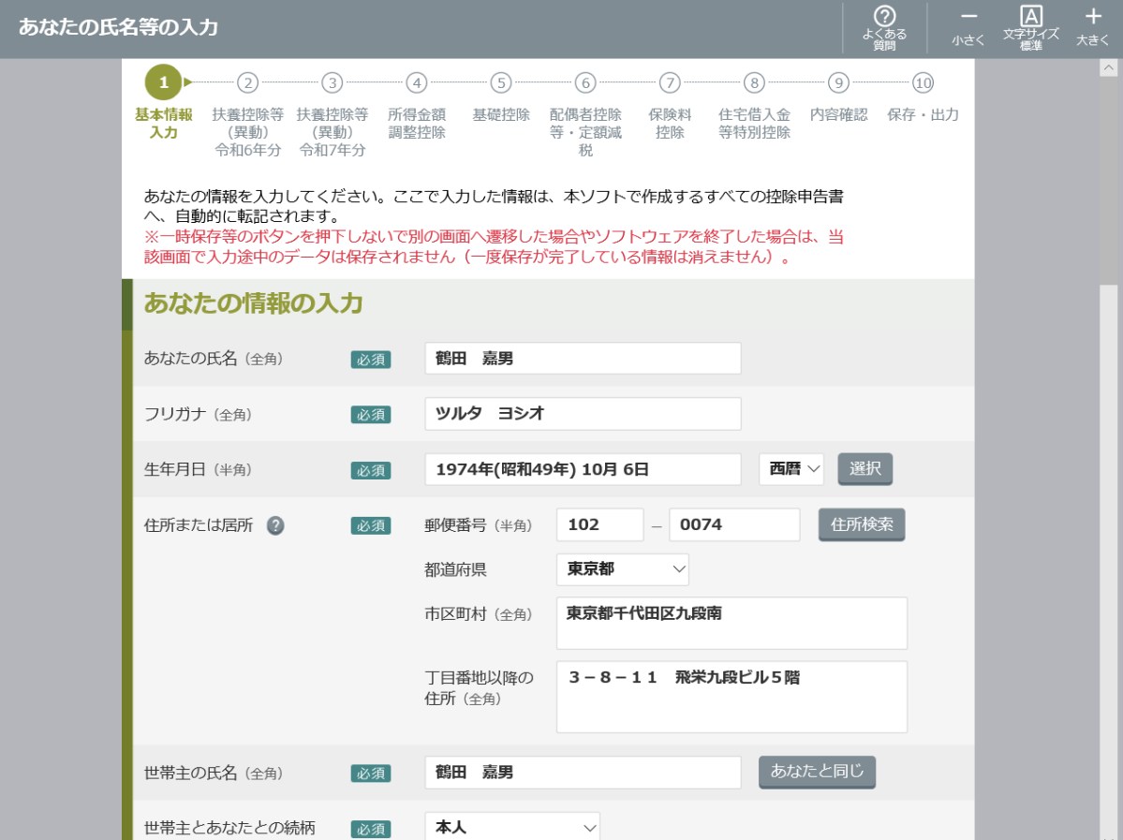
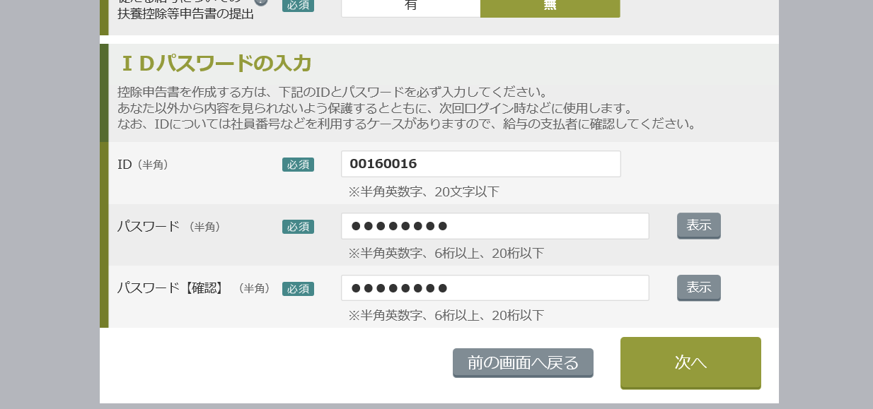
控除申告書の作成 初めて作成する場合③
⑥
⑦
⑤ 「あなたの氏名等の入力」にて、ご自身の今年の情報を入力します
⑥ 「ID」にサイレコに登録されている社員番号を入力します
⑦ ［次へ］をクリックします

Slide 10
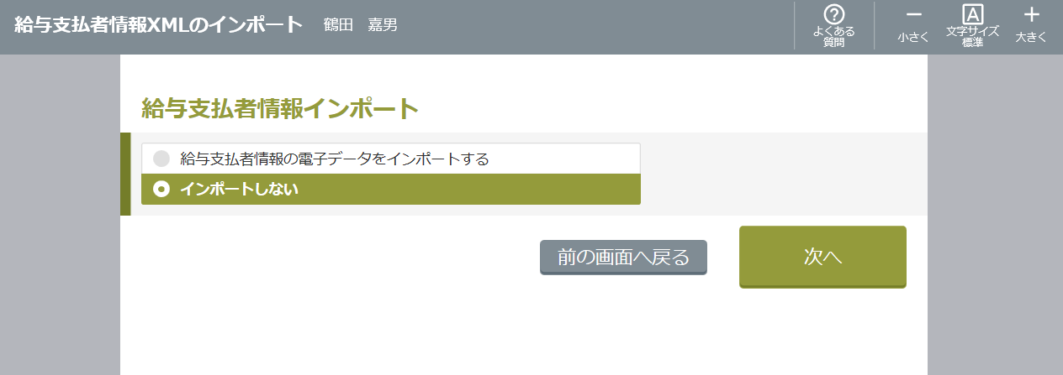
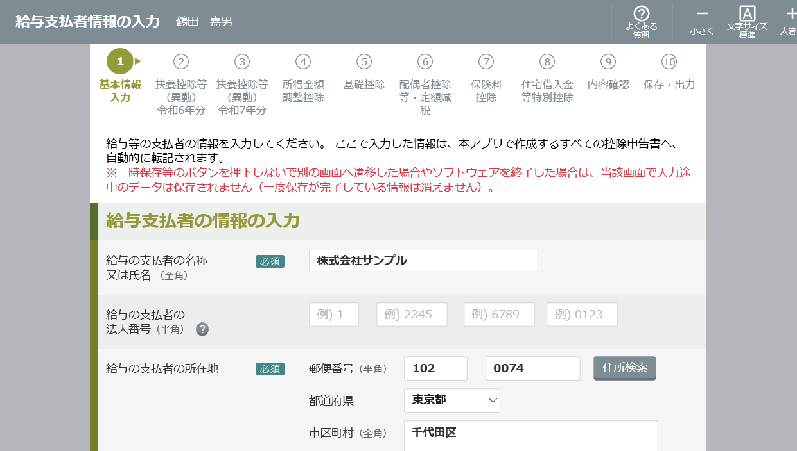
控除申告書の作成 初めて作成する場合④
⑧
⑨
⑧ 給与支払者情報インポートにて「インポートしない」を選択し、［次へ］をクリックします
⑨ 給与支払者の情報を入力し、［入力完了］をクリックします

Slide 11
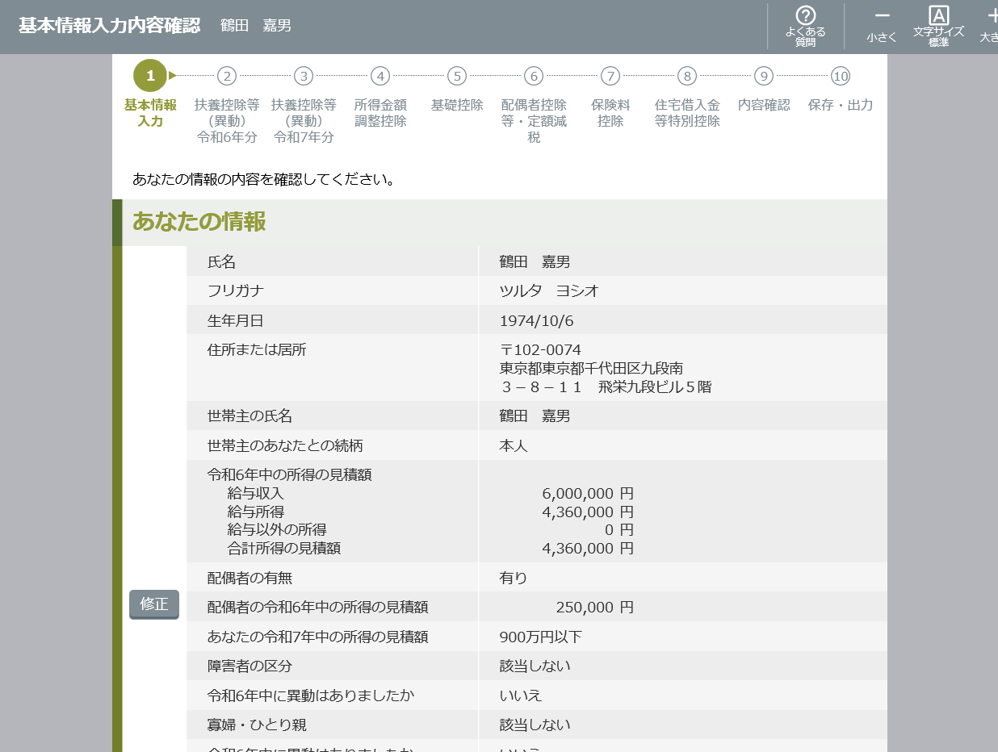
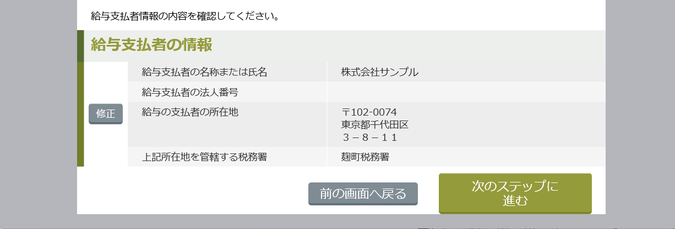
控除申告書の作成 初めて作成する場合⑤
内容に修正箇所がある場合、
［修正］をクリックすることで
入力画面に遷移します
⑩
⑩ 内容を確認し、問題なければ［次のステップに進む］をクリックします

Slide 12
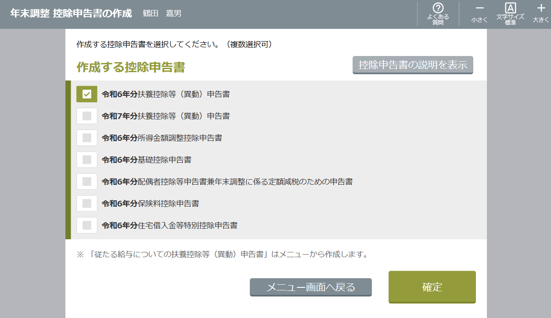
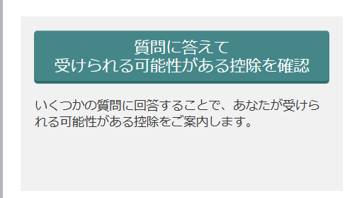
控除申告書の作成 初めて作成する場合⑥
各申告書の内容と詳細を
確認することができます
⑪
メニュー画面から
受けられる控除の確認ができます
⑫
※
⑪ 証明書電子データのインポートにて「インポートしない」を選択し、［次へ］をクリックします
⑫ 作成する控除申告書を選択し、［確定］をクリックします
※作成する控除申告書が不明な場合、メニュー画面に戻って確認することが可能です

Slide 13
控除申告書の作成 初めて作成する場合⑦
⑬
記入を中断する際は、
［一時保存］をクリックします
⑭
⑮
⑬ 各申告書の内容を記入し、［入力完了］をクリックします
⑭ 記入した内容に相違がないか確認し、［保存して次の申告書作成に進む］をクリックします
⑮ すべての申告書に記入し、内容に相違がないことを確認したら、［確定］をクリックします

Slide 14
控除申告書の作成 2年目以降に作成する場合①
控除申告書を２年目以降に作成する場合の手順です※前年度分の控除申告書データを保管している場合に限る
①
②
① ［控除申告書を作成する方］をクリックします
② 「あなたひとりで使用する」を選択し、［次へ］をクリックします

Slide 15
控除申告書の作成 2年目以降に作成する場合②
［作成の流れ］をクリックすると
操作の流れを確認することが
可能です
③
④
③ ［新しく控除申告書を作成］をクリックします
④ ［申告書データを利用して作成］をクリックします

Slide 16
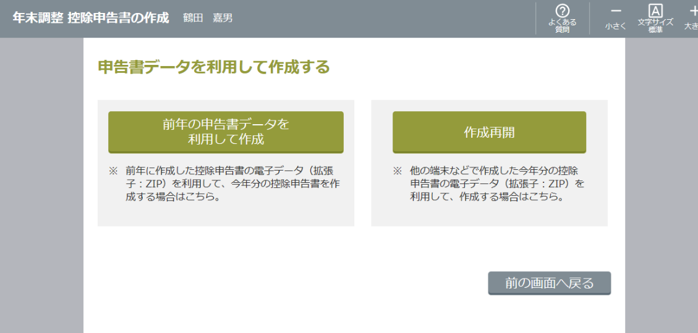
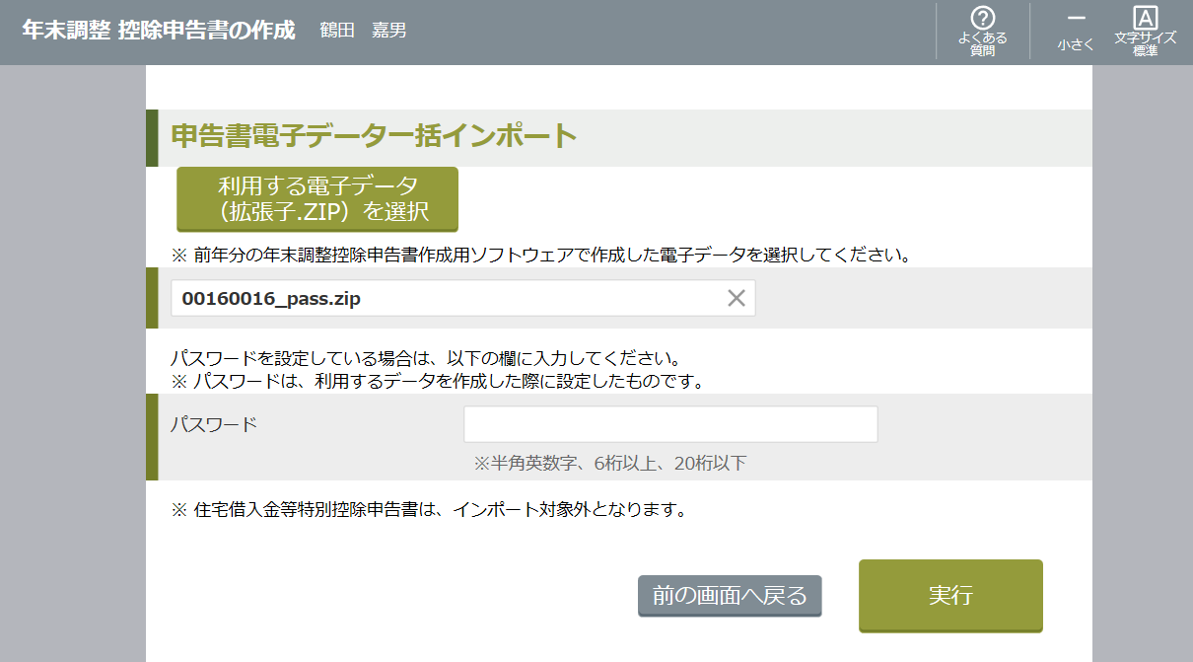
控除申告書の作成 2年目以降に作成する場合③
⑤
⑥
⑦
⑧
⑤ ［前年の申告書データを利用して作成］をクリックします
⑥ ［利用する電子データ（拡張子.ZIP）を選択］をクリックし、前年度の申告書データを登録します
⑦ 前年度分のファイルにパスワードを設定されている場合、パスワードを入力します
⑧ ［実行］をクリックします

Slide 17
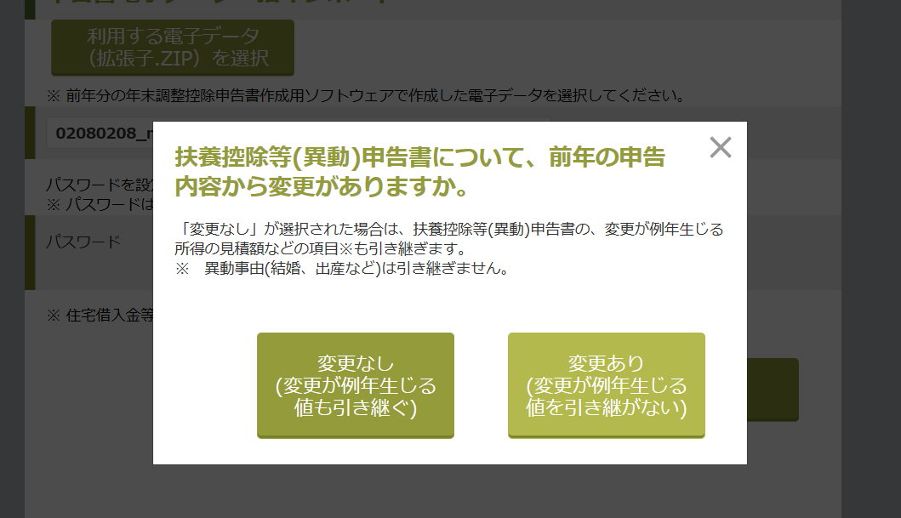
控除申告書の作成 2年目以降に作成する場合④
⑨
⑩
⑨ ご自身の状況にあわせ、［変更なし］もしくは［変更あり］をクリックします
⑩ ［申告書作成へ進む］をクリックします

Slide 18
控除申告書の作成 2年目以降に作成する場合⑤
※
⑩
⑩ 記入された内容に相違がないか確認し、［次へ］をクリックします
変更がある場合、変更内容を記入します
※ 「ID」にサイレコに登録されている社員番号が入力されていることを確認します

Slide 19
控除申告書の作成 2年目以降に作成する場合⑥
⑪
⑫
⑪ 給与支払者情報インポートにて「インポートしない」を選択し、［次へ］をクリックします
⑫ 記入された内容に相違がないか確認し、［入力完了］をクリックします

Slide 20
控除申告書の作成 2年目以降に作成する場合⑦
内容に修正箇所がある場合、
［修正］をクリックすることで
入力画面に遷移します
⑬
⑬ 内容を確認し、問題なければ［次のステップに進む］をクリックします

Slide 21
控除申告書の作成 2年目以降に作成する場合⑧
各申告書の内容と詳細を
確認することができます
⑭
メニュー画面から
受けられる控除の確認ができます
⑮
※
⑭ 証明書電子データのインポートにて「インポートしない」を選択し、［次へ］をクリックします
⑮ 作成する控除申告書を選択し、［確定］をクリックします
※作成する控除申告書が不明な場合、メニュー画面に戻って確認することが可能です

Slide 22
控除申告書の作成 2年目以降に作成する場合⑨
⑯
記入を中断する際は、
［一時保存］をクリックします
⑰
⑱
⑯ 各申告書の内容を記入し、［入力完了］をクリックします
⑰ 記入した内容に相違がないか確認し、［保存して次の申告書作成に進む］をクリックします
⑱ すべての申告書に記入し、内容に相違がないことを確認したら、［確定］をクリックします

Slide 23
控除申告書の保存

Slide 24
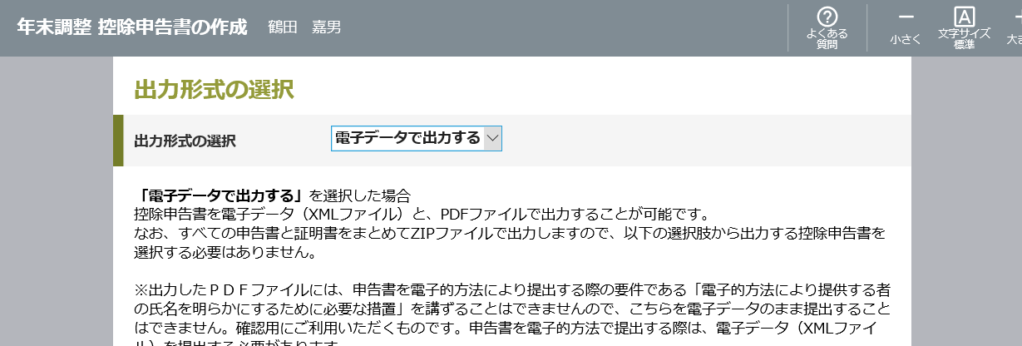
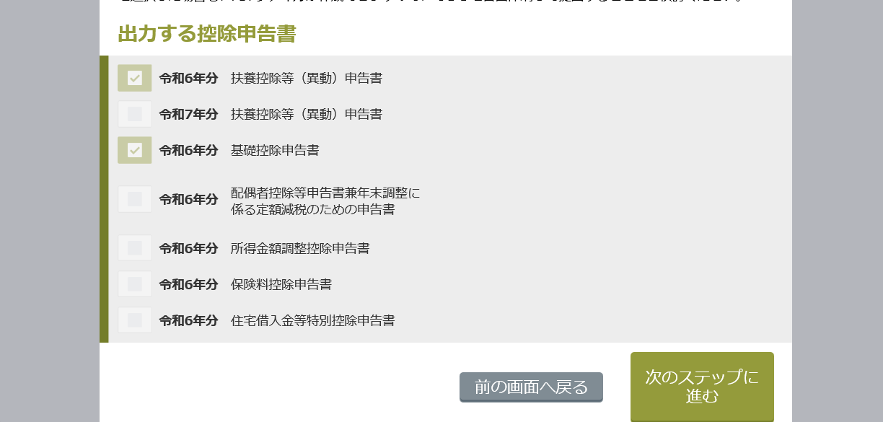
控除申告書の保存①
控除申告書を電子データとして保存します
①
②
① 出力形式にて「電子データで出力する」を選択します
② 出力する控除申告書を選択し、［次のステップに進む］をクリックします

Slide 25
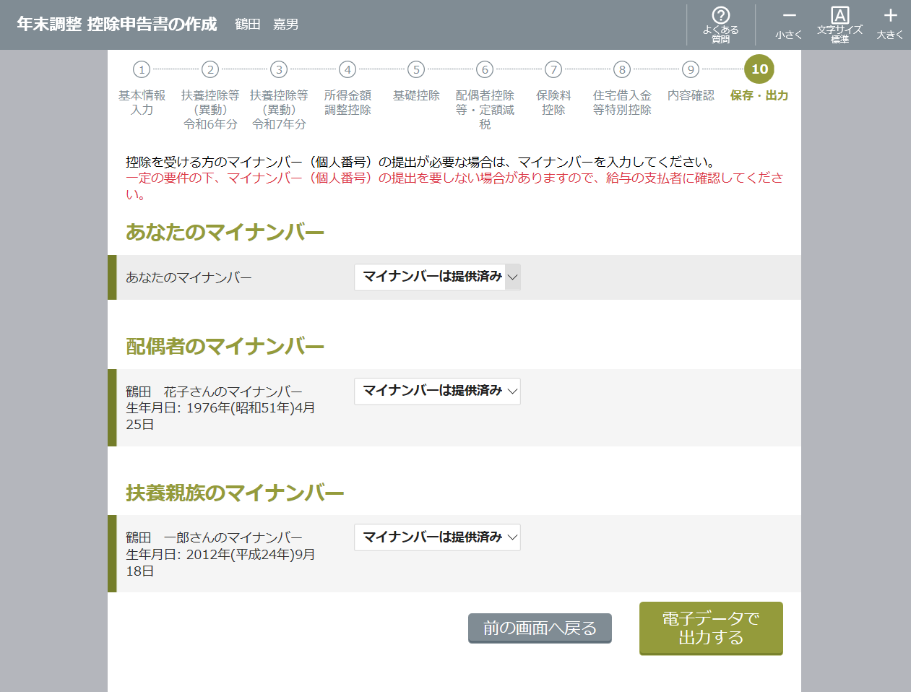
控除申告書の保存②
④
③ マイナンバーの提出が必要な場合、内容を記入します
④ ［電子データで出力する］をクリックします

Slide 26
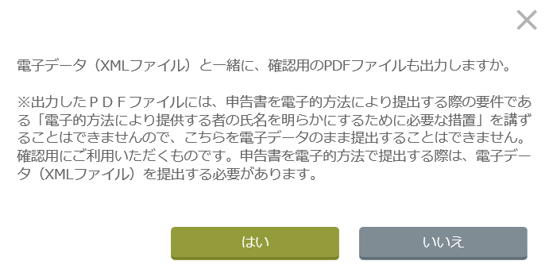
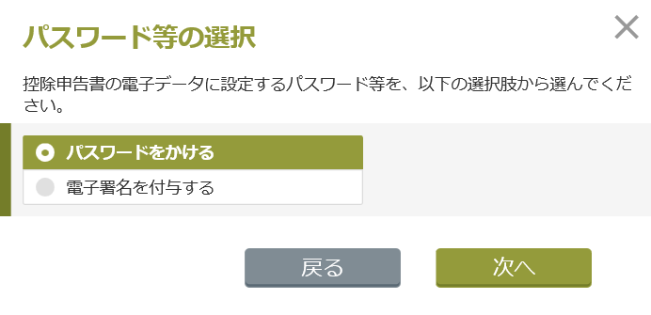
控除申告書の保存③
⑤
⑥
⑤ PDFファイルの出力有無を選択します
⑥ 「パスワードをかける」を選択し、［次へ］をクリックします

Slide 27
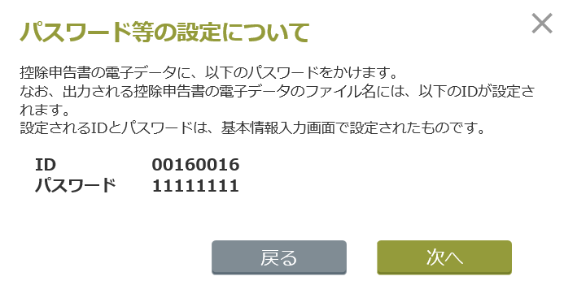
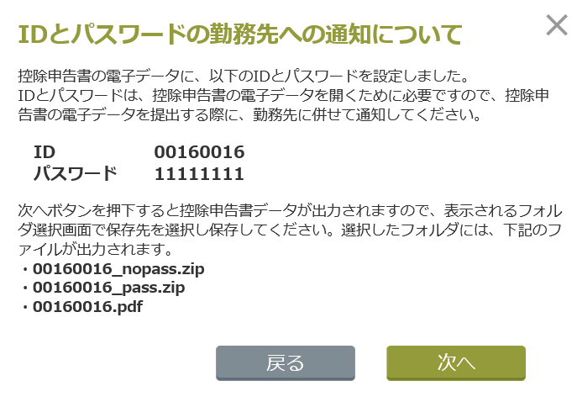
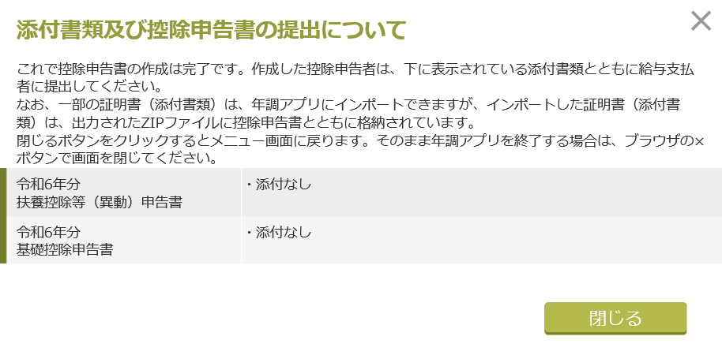
控除申告書の保存④
⑦
⑧
⑦ ID・パスワードを確認し、［次へ］をクリックします
⑧ 内容を確認し、［次へ］をクリックします
⑨ 申告書の電子データを保存するフォルダを選択します
⑩ ［閉じる］をクリックして申告画面を閉じます
⑩

Slide 28
控除申告書の提出

Slide 29
控除申告書の提出
年末調整ソフトウェアで作成した控除申告書をサイレコを介して給与支払者に提出します
提出方法には以下の２種類があります
メールで提出
申告書の電子データをメールで送付し、
提出する方法です
サイレコに登録
申告書のデータをサイレコに登録して
提出する方法です

Slide 30
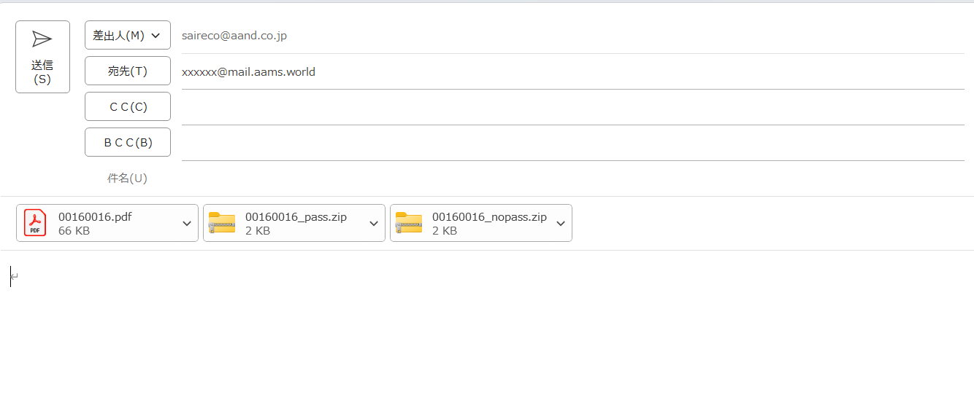
控除申告書の提出 メールで提出
お使いの電子メールアプリケーションから操作します
①
②
① お使いの電子メールアプリケーションを開き、宛先に指定のメールアドレスを入力します
※指定のメールアドレスは企業ごとに異なります 不明な場合、貴社担当者までお問い合わせください
② 年末調整ソフトウェアからダウンロードしたファイルを添付します
※PDFファイルはダウンロードされていない場合、添付不要です
③ メールを送信します
※件名や本文の記入は必要ございません

Slide 31
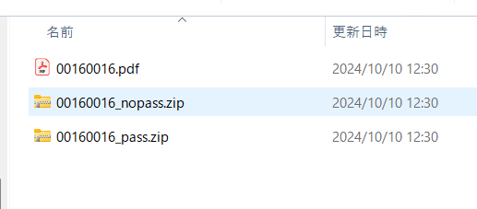
控除申告書の提出 サイレコに登録①
エクスプローラーやファイルアプリケーションから操作します
①
① ダウンロードされた「ID_nopass.zip」を右クリックし、［すべて展開］をクリックします

Slide 32
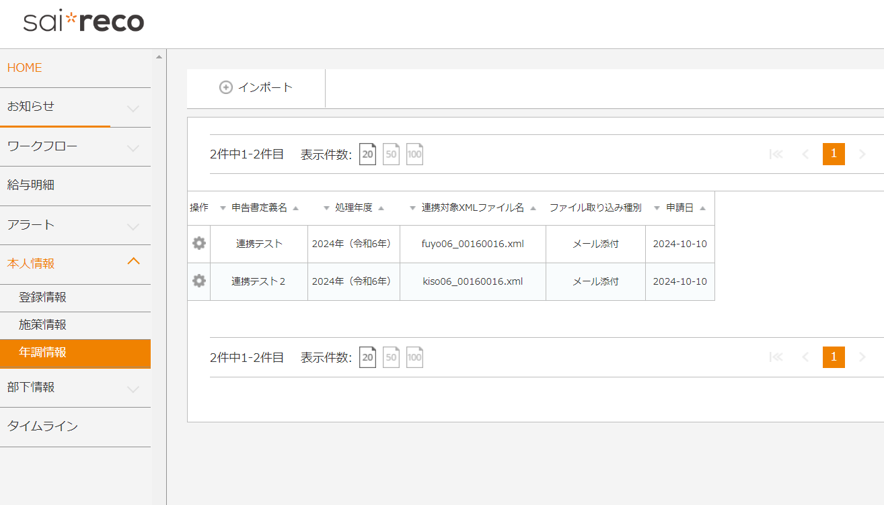
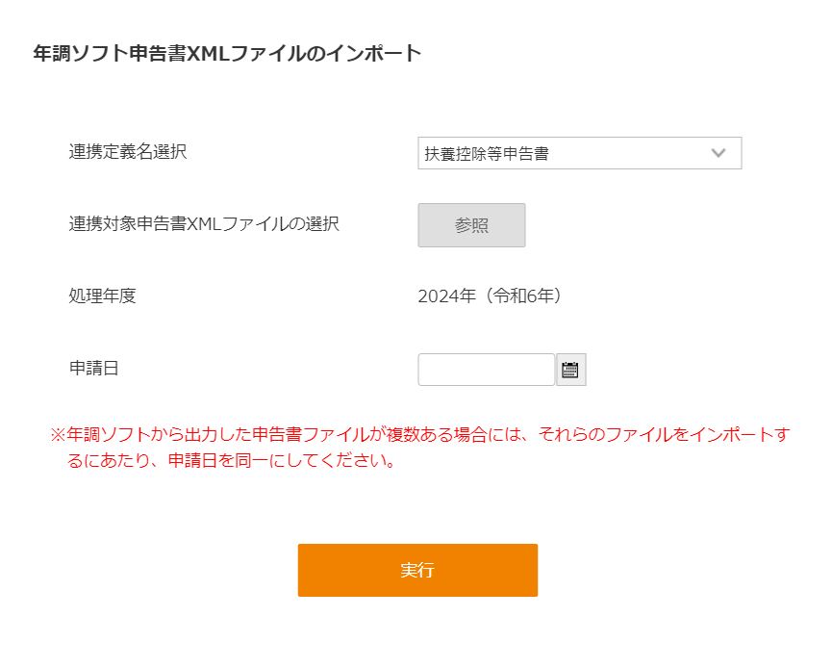
控除申告書の提出 サイレコに登録②
［本人情報 ＞ 年調情報］から操作します
②
③
④
⑤
②
⑥
② ［インポート］をクリックします
③ 作成した申告書をインポートする定義を選択します
④ ［参照］をクリックし、①で展開したデータを選択します
⑤ 申請日（申告書の作成日）を選択します
⑥ ［実行］をクリックします

Slide 33
本資料は、社内用マニュアルの作成など、自社ご利用の範囲内に限り、複製・ご編集いただいて構いません。
本資料の内容の一部または全部を無断転載することは禁止されています。
本資料の内容に関しては訂正・改善のため、予告なしに変更することがあります。
Last Updated-2024/10/16

